Slide 2
Índice
La idea
Desarrollo
Diagrama relacional
Estructura de la web

Slide 3
La idea
Usuario
Anuncio
Blog
Articulo

Slide 4
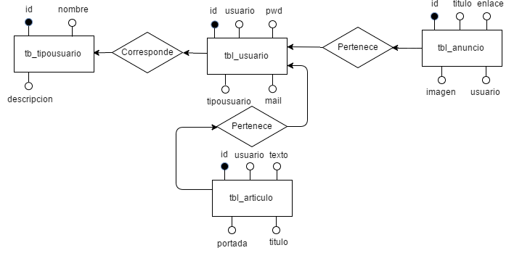
Desarrollo

Slide 5
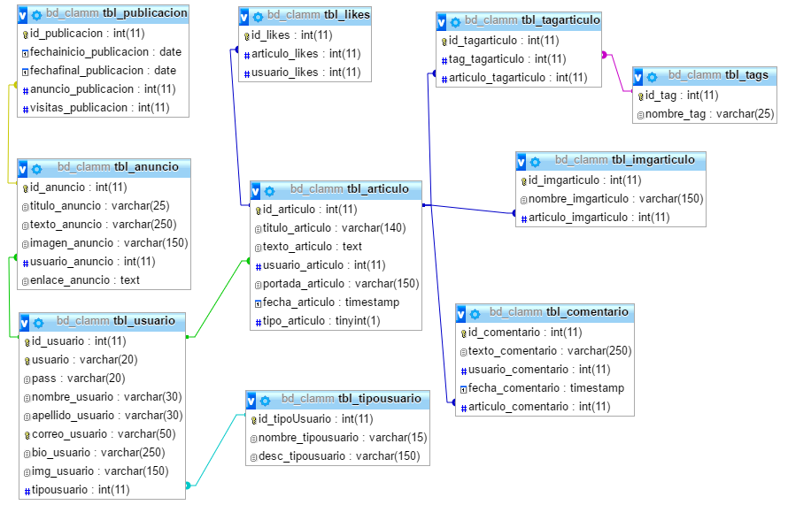
Diagrama relacional

Slide 6

Estructura web
Página principal
Inicio
Noticias
Publicaciones
Blogs
Artículos
Bloggers
Catálogo

Slide 7
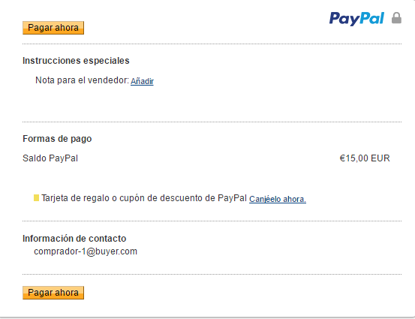
Pagos por publicación
Usuarios registrados.
Publicidad.
Promocionarse
Métodos de pago
PayPal
Visa

